Slide 1
Klar til den mundtlige prøve i tysk

Slide 2
Lærerinformation
Forløbet ”Klar til den mundtlige prøve i tysk” er bygget op omkring en PowerPoint-præsentation, som du kan benytte i din tyskundervisning.
PowerPoint-præsentationen består af tre dele:
Information til læreren
Information og gode råd til elever
Tyskfaglig inspiration til din undervisning
Forløbet og denne PowerPoint kan benyttes direkte i undervisningen men kan med fordel justeres og tilpasses den elevgruppe, du arbejder med. Derfor har du også selv mulighed for at redigere i præsentationen. Til nogle slides er der tilføjet noter til læreren.

Slide 3
Mål og målgruppe
Mål:
Gøre eleverne klar til den mundtlige prøve i tysk.
Give eleverne viden om prøvens opbygning.
Give inspiration til styrkelse af mundtlig kommunikation.
Målgruppen
Forløbet er til elever og lærere i udskolingen
Notes:
Information til læreren

Slide 4
Information til læreren
Indhold for del 1 (slide nr. 7 til 17)
Gennemgang af vigtige elementer i forhold til prøvens opbygning med et fokus på forløbet før og under selve prøven.
Der tages udgangspunkt i ”Vejledning til folkeskolens prøver i tysk i 9. klasse”.
Notes:
Du finder ”Vejledning til folkeskolens prøver i tysk i 9. klasse” her: https://www.uvm.dk/folkeskolen/folkeskolens-proever/faglig-forberedelse/proevevejledninger

Slide 5
Information og gode råd til elever
Indhold for del 2 (slide nr. 18 til 30)
Informationer til eleverne om rammer og regler for den mundtlige prøve i tysk. Eleverne informeres om forberedelserne inden prøven, fx arbejdet med dispositioner, samt forløbet under og efter prøven, herunder vurderingskriterier og karakterbeskrivelser.
Målgruppen for disse slides er eleverne. Justér evt. i forhold til elevgruppen, du underviser.

Slide 6
Tyskfaglig inspiration til din undervisning
Indhold for del 3 (slide nr. 31 til 36)
De enkelte slides er tænkt som inspiration og supplement til din tyskundervisning. Der er fokus på mundtlig kommunikation og forslag til undervisningsaktiviteter i forhold til vurderingskriterierne.

Slide 7
Information til læreren

Slide 8
Prøvevejledningen
I prøvevejledningen kan du læse om regler og rammer for prøverne, og om hvordan elevernes besvarelser og præstationer bedømmes.
Formålet med prøvevejledningerne er at præcisere og uddybe de krav, der stilles i prøvebekendtgørelsen. I prøvevejledningerne tydeliggøres også den sammenhæng, der er mellem folkeskolens formål, faget og reglerne i prøvebekendtgørelsen.
Notes:
Information til læreren:
https://www.uvm.dk/folkeskolen/folkeskolens-proever/faglig-forberedelse/proevevejledninger

Slide 9
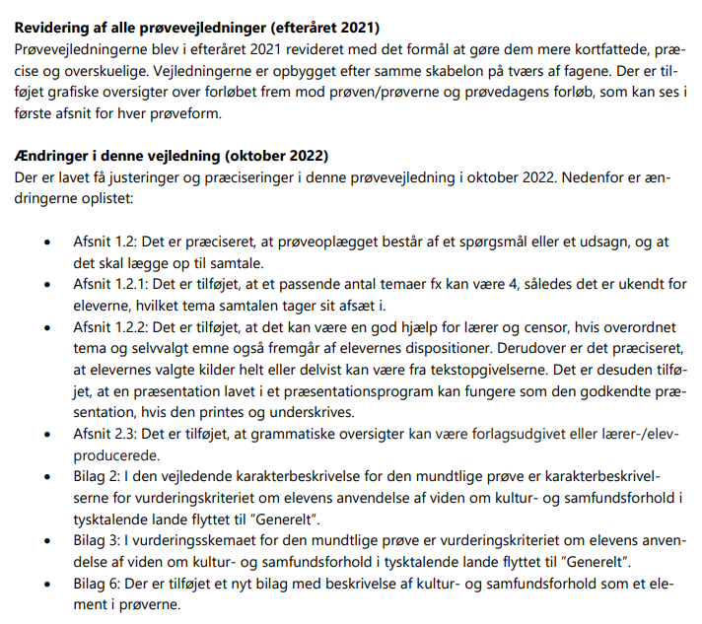
Justeringer og præciseringer i prøvevejledningen
Evt. ændringer nævnes i indledningen i prøvevejledningen.
Notes:
Information til læreren

Slide 10
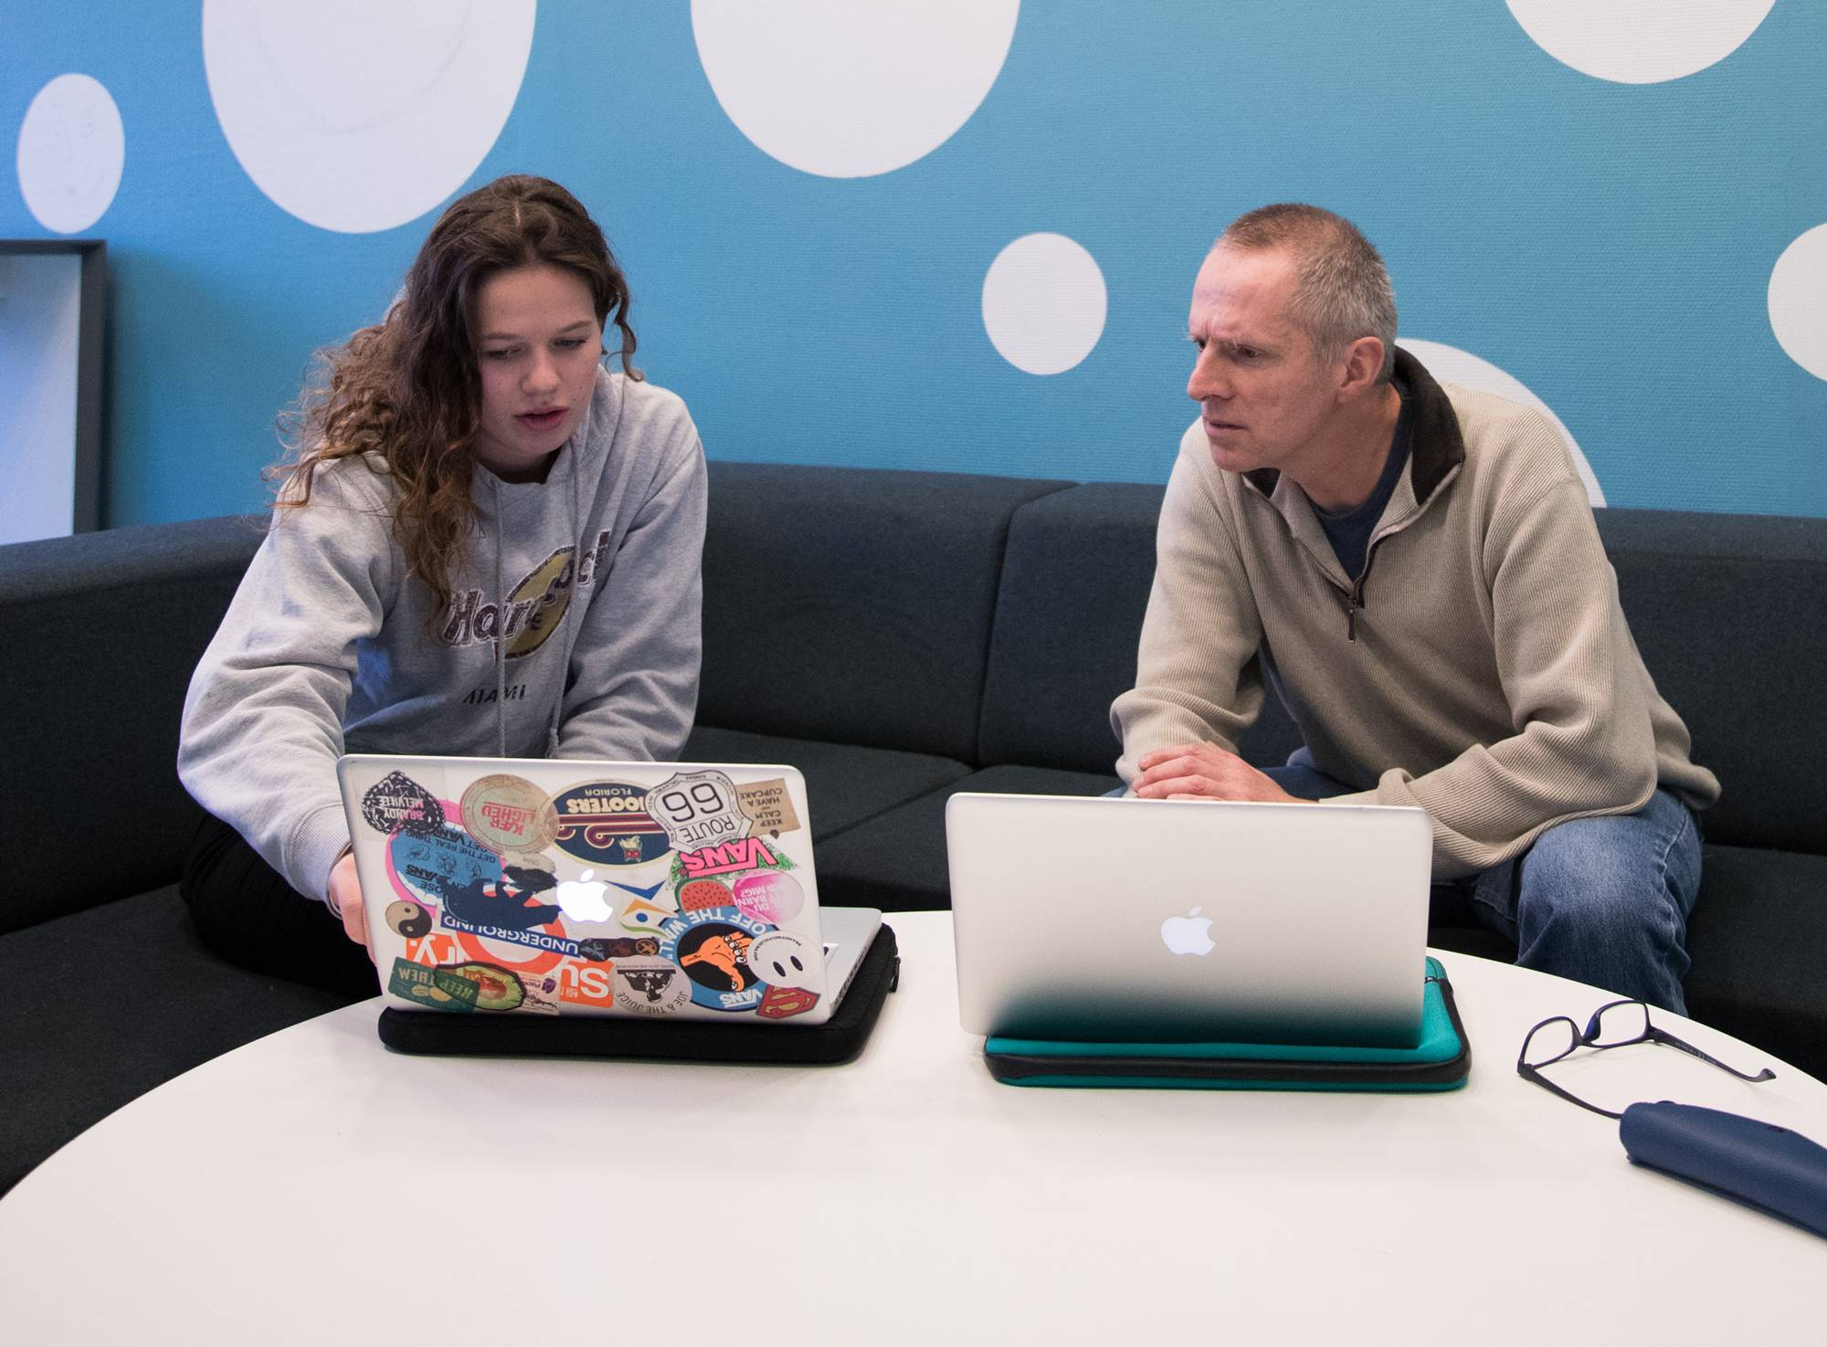
Regler og rammer for den mundtlige prøve i tysk

Slide 11
Den mundtlige prøve i tysk – FP9
Prøven er todelt og varer 20 minutter inkl. karakterfastsættelse.
Eleven præsenterer et selvvalgt emne inden for det valgte tema (ca. 5 min.).
Eksaminator og elev samtaler ud fra et af de andre temaer fra tekstopgivelserne.
Der er ingen forberedelsestid til den mundtlige prøve. Elevens præsentation er på baggrund af en godkendt disposition, som eleven har udarbejdet på forhånd.
På baggrund af en helhedsvurdering gives der én karakter.
Notes:
Den mundtlige prøve i tysk er enten:
en obligatorisk udtræksprøve i den humanistiske fagblok
eller en frivillig prøve i valgfaget tysk.
Jf. bekendtgørelse om folkeskolens prøver §7, stk. 3 offentliggør skolens leder udtræksprøver for lærere og elever 5 skoledage før den skriftlige prøvetermin påbegynder. Oplysninger om udtrækket er fortrolige indtil offentliggørelsen.

Slide 12
Oversigt over forløbet frem mod prøven
Notes:
Information til læreren:
Prøvefag i 9. og 10. klasse: https://www.uvm.dk/folkeskolen/folkeskolens-proever/proeveterminer-proevefag-og-planer/proevefag-i-9-og-10-klasse
Prøveterminer, prøvefag og –planer: https://www.uvm.dk/folkeskolen/folkeskolens-proever/proeveterminer-proevefag-og-planer
Der er ingen regler for, hvornår eleverne udarbejder den endelige disposition.

Slide 13
Oversigt over prøvedagen
Notes:
Efter præsentationen kan eksaminator og censor stille korte og uddybende spørgsmål, inden eleven trækker et oplæg.

Slide 14
Før prøven
Det kortlægges hvilke tekster og temaer, der skal opgives til prøven ud fra indholdet af årets undervisning. Eleverne kan med fordel inddrages i dette arbejde.
Eleverne vælger et selvvalgt emne under et af de opgivne temaer. Det selvvalgte emne skal give eleverne mulighed for at anvende viden om kultur- og samfundsforhold i tysktalende lande.
Eleverne udvælger kilder på tysk, fordyber sig i det valgte emne og udformer en disposition med læreren som vejleder. Der gives et passende antal lektioner til at arbejde med dispositionen, herunder kilderne. Da præsentationen skal baseres på kilderne, er det vigtigt at vælge gode kilder.
Efter udarbejdelse af dispositionen ophører lærerens vejledning i forhold til denne del af prøven. I den efterfølgende undervisning kan man fx arbejde med samtaleøvelser, genlæse tekstopgivelserne, lade eleverne øve præsentationen for hinanden mv.
Den færdige disposition underskrives af både lærer og elev og skal være censor i hænde senest 14 kalenderdage, før prøven afholdes.
Notes:
Information til læreren:
I "Vejledning til folkeskolens prøver i tysk i 9. klasse" side 7 står der, at tekstopgivelserne skal opgives ud fra indholdet i årets undervisning. Det vil sige, at man ikke kan læse tekster i 8. klasse og opgive disse under temaer fra 9. klasse.
Læreren kan vælge at genlæse tekster fra 8. klasse i 9. klasse og hermed opgive disse. Jf. prøvevejledningen side 7 skal tekstopgivelserne være af passende sværhedsgrad.
Der er ingen formatkrav til dispositionen, der må udarbejdes i såvel et tekstbehandlingsprogram som et præsentationsprogram.
Eksempler på dispositioner kan evt. findes ved forlagene og på diverse hjemmesider for tysklærere.

Slide 15
Tekstopgivelser og temaer
Tekstopgivelserne skal udgøre 20-30 normalsider og minimum 5 eksempler på æstetisk eller multimodal tekst. En normalside er 1.300 bogstaver (eksklusiv mellemrum). Teksterne skal være gennemgået i undervisningen i 9. klasse.
Teksterne, inkl. de æstetiske og multimodale tekster, skal inddeles i et passende antal temaer, så de dækker de mål, eleverne prøves i. Et passende antal temaer kan fx være 4, således det er ukendt for eleverne, hvilket tema samtalen tager sit afsæt i.
Æstetiske/multimodale tekster tælles ikke som normalsider. Alle opgivelserne skal være på tysk, dog kan tysksprogede film opgives med danske (eller norske/svenske) undertekster. For normalsider angives titel, forfatter, forlag og normalsideantal.
Ved æstetiske og multimodale tekster angives fx titel, kunstner og årstal, eller der kan angives et link til den anvendte hjemmeside. Teksterne skal være af passende sværhedsgrad.
Notes:
Information til læreren:
I ”Vejledning til folkeskolens prøver i tysk 9. klasse” side 17 er der en ordliste, hvor der nævnes et par eksempler på æstetisk og multimodal tekst.
Læreren bestemmer selv temaerne. Eleverne kan inddrages i udvælgelsen af temaer.
Opmærksomhed i forhold til tre temaer: læreren skal kunne udarbejde nok prøveoplæg. Hver elev skal kunne vælge mellem mindst 4 prøveoplæg til 2. del af prøven, som er en samtale. Et prøveoplæg kan anvendes maksimalt to gange pr. klasse. Hvis læreren har valgt tre temaer, er der kun to temaer, som eleven kan trække inden for. Antallet af elever i klassen kan eventuelt være afgørende for, hvor mange temaer læreren vælger.
Tekstopgivelser: https://www.uvm.dk/folkeskolen/folkeskolens-proever/faglig-forberedelse/tekstopgivelser-og-undervisningsbeskrivelser
Læs mere om tekstopgivelser og temaer i ”Vejledning til folkeskolens prøver i tysk 9. klasse” side 7.

Slide 16
Brug af ChatGPT og andre lignende værktøjer
ChatGPT og andre lignende værktøjer er ikke tilladt ved den mundtlige prøve i tysk.
Elever må ikke uretmæssigt udgive en andens arbejde for sit eget.
Brug af ChatGPT eller andre lignende værktøjer kan blandt andet medføre, at elevens prøvebesvarelse eller eventuelle karakter bortfalder, jf. § 43 i bekendtgørelse om folkeskolens prøver.
Læs mere om: ”Digitale hjælpemidler (ChatGPT og andre)”

Slide 17
Information og gode råd til elever

Slide 18
Dispositionen
Du skal vælge et emne under et af de opgivne temaer.
Emnet skal give dig mulighed for at anvende viden om kultur- og samfundsforhold i tysktalende lande.
Du får tid i undervisningen til at udarbejde din disposition.
Du kan få vejledning af din lærer undervejs.
Du kan udarbejde din disposition i et tekstbehandlingsprogram eller i et præsentationsprogram.
Det er vigtigt at vælge gode kilder, da din præsentation skal basere sig på kilderne - mindst 2 kilder som skal være på tysk.
Du kan vælge at anvende kilder fra et af temaerne i tekstopgivelserne. Dette må du gøre helt eller delvist.
Din lærer skal godkende dispositionen, der skal underskrives af både dig og din lærer.
Den underskrevne disposition sendes til censor.
Notes:
Dette slide er rettet mod eleverne.
Lærerinformation:
Tekstbehandlingsprogram: fx Word, Google Docs
Præsentationsprogram: fx power point, Google slides eller lign.

Slide 19
Dispositionen
Du kan samarbejde med elever, der har valgt samme emne som dig. I skal dog udarbejde hver jeres disposition og gå til prøve hver for sig.
Dispositionen skal give dig et overblik og minde dig om, hvad du ønsker at sige.
Dispositionen skrives på tysk.
Du benytter udelukkende stikord: enkeltord eller chunks (flerordsfraser).
Dispositionen indgår ikke i vurderingen.
Du skal aflevere dispositionen for at kunne aflægge prøven.
Når du har afleveret den godkendte disposition, må du ikke tilføje yderligere stikord.
Obs!
Du må gerne indsætte billeder, der kan understøtte din præsentation – men husk at dispositionen ikke indgår i vurderingen.
Hvis der også er tekst på billedet, skal teksten være på tysk.
Notes:
Dette slide er rettet mod eleverne.
Hvad er chunks?
Chunks er udtryk, der ikke består af enkeltord, men af sammensatte udtryk eller kortere sætninger, der forenkler et udtryk. Der er tale om en sproglig enhed, der kan bygges videre på, fx ”Es gibt…”

Slide 20
Dispositionen
Dispositionen skal indeholde:
stikord til, hvad du vil præsentere ved eksaminationen
en oversigt over anvendte kilder
underskrift fra eleven og læreren.
For dig selv, din lærer og censor er det en god idé også at notere det overordnede tema og dit selvvalgte emne på dispositionen.
Fx:
Unser Thema: Mein Thema:

Slide 21
Inden prøven
Det er vigtigt, at du har forberedt dig på samtalen, som er anden del af prøven.
Inden prøven gør du dig overvejelser om temaerne og tekstopgivelserne, så du får genopfrisket relevant ordforråd og bliver i stand til at inddrage fx pointer, synspunkter og viden fra teksterne, når det er relevant.
Derudover skal du også kunne udtrykke egne meninger og holdninger.
Notes:
Dette slide er rettet mod eleverne.
Lærerinformation: der findes diverse materialer på nettet og hos forlagene, som eleverne fx kan bruge i forbindelse med træning til den mundtlige prøve i tysk, fx øveark med gode vendinger til at udtrykke egne meninger og holdninger.

Slide 22
Under prøven
Mød op i god tid
Husk din disposition. Det er det eneste, du må medbringe.
Træk vejret ☺
De første ca. 5 minutter får du til at præsentere dit selvvalgte emne. Din lærer og censor afbryder ikke din præsentation. Men de er klar til at hjælpe dig i gang, hvis du går i stå.
I din præsentation skal du bl.a. vise, at du benytter dig af den viden, du har tilegnet dig fra kilderne.
Øv din præsentation hjemmefra, så du ved, hvor meget du omtrent kan nå at sige på ca. 5 minutter.
Efter din præsentation kan din lærer og censor stille korte uddybende spørgsmål.
Obs!
Du kan gennemføre prøven siddende ved et bord sammen med din lærer og censor.
Du kan også vælge at stå ved tavlen og præsentere dit selvvalgte emne, fx hvis du anvender et præsentationspro-gram.
Notes:
Dette slide er rettet mod eleverne.

Slide 23
Under prøven
Efter præsentationen trækker du et prøveoplæg fra et andet tema end det, du har anvendt i præsentationen.
Enten læser din lærer prøveoplægget op for dig, eller også læser du det selv. Din lærer spørger dig, om du har forstået prøveoplægget.
Du og din lærer gennemfører en samtale om prøveoplægget.
Censor kan stille uddybende spørgsmål.
Obs!
Prøveoplægget består af et spørgsmål eller et udsagn.
Prøveoplægget kan også indeholde relevant billedmateriale.
Prøveoplægget kan også indeholde titler fra tekstopgivelserne, der skal minde dig om de læste tekster.
Notes:
Dette slide er rettet mod eleverne.

Slide 24
Under prøven
Obs!
Det er en god idé at kunne disse vendinger:
”Kannst du bitte die Frage wiederholen? ”
”Ich verstehe nicht ganz”.
”Ich weiβ nicht”.
Hvis du kommer til at lave en fejl og opdager det, skal du endelig rette dig selv. Det viser din lærer og censor, at du har indblik i sproget.
Det vægter også positivt, hvis du kan omformulere dig i tilfælde af, du mangler ord.
Notes:
Dette slide er rettet mod eleverne.

Slide 25
Efter prøven
Når prøven er overstået, forlader du lokalet, og din lærer og censor drøfter præstationen og giver én karakter på baggrund af deres noter.
Når lærer og censor er enige om en karakter, bliver du kaldt ind i lokalet igen og modtager din karakter. Din lærer giver dig en uddybende forklaring, der begrunder karakteren.
Din lærer og censor benytter vurderingskriterier til at vælge en karakter.
Obs!
Husk tilbagemeldingerne fra din lærer og censor. Du kan måske bruge dem i forbindelse med en anden prøve.
Notes:
Dette slide er rettet mod eleverne.

Slide 26
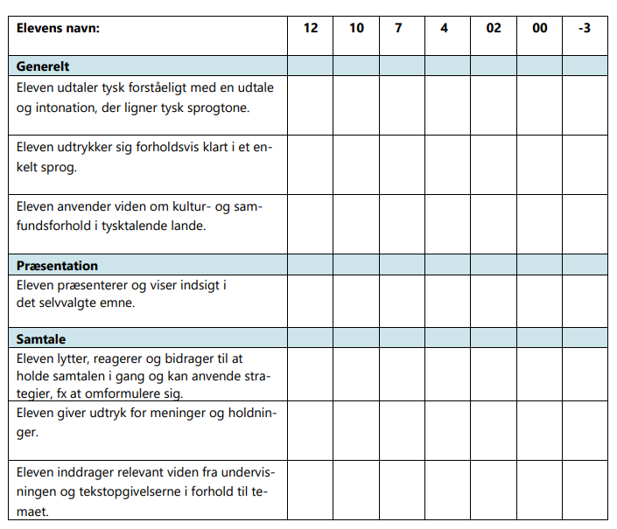
Vurderingsskema
Din lærer og censor kan benytte dette vurderingsskema til deres noter under eller efter prøven.
Notes:
Dette slide er rettet mod eleverne.
I ”Vejledning til folkeskolens prøver i tysk i 9. klasse” findes vurderingsskemaet for den mundtlige prøve på side 21. Du finder prøvevejledningen her: https://www.uvm.dk/folkeskolen/folkeskolens-proever/faglig-forberedelse/proevevejledninger

Slide 27
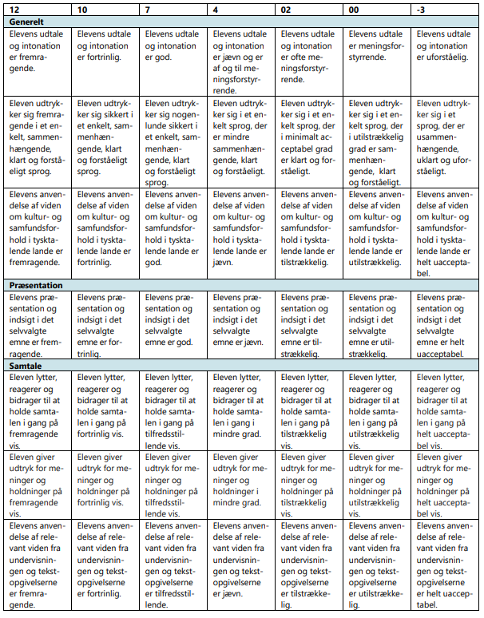
Vejledende karakter-beskrivelser
Vejledende karakterbeskrivelser hjælper din lærer og censor til at beslutte sig for en karakter.
Notes:
Dette slide er rettet mod eleverne.
I ”Vejledning til folkeskolens prøver i tysk 9. klasse” findes en mere læsevenlig udgave af karakterbeskrivelserne på side 20. Du finder prøvevejledningen her: https://www.uvm.dk/folkeskolen/folkeskolens-proever/faglig-forberedelse/proevevejledninger

Slide 28
Hjælpemidler
Du må ikke medbringe hjælpemidler til den mundtlige prøve.
Du må udelukkende medbringe din disposition.
Notes:
Dette slide er rettet mod eleverne.

Slide 29
Elevfolder – ”Når du skal til prøve”
I denne folder finder du information om regler for brug af internettet og hjælpemidler under de forskellige prøver.
I folderen er der flest informationer vedr. de skriftlige prøver.
Notes:
Til læreren: Folderen er opdateret i september 2022. Bemærk, at den er gældende, indtil en ny version udgives. Der kommer således ikke nødvendigvis en ny version hvert skoleår.
https://www.uvm.dk/folkeskolen/folkeskolens-proever/proevetilrettelaeggelse/information-til-elever

Slide 30
God arbejdslyst og god fornøjelse med den mundtlige prøve

Slide 31
Tyskfaglig inspiration til din undervisning
Notes:
Information til læreren

Slide 32
Mundtlig kommunikation 9. kl.
Til den mundtlige prøve i tysk prøves eleverne i at:
deltage i en samtale
præsentere og dokumentere indsigt i det selvvalgte emne
udtale tysk forståeligt, herunder med en udtale og intonation, der ligner tysk sprogtone
udtrykke sig forholdsvis klart i et enkelt sprog og
anvende viden om kultur- og samfundsforhold i tysktalende lande.
På de næste slides er der forslag til, hvordan eleverne kan arbejde med disse vurderingskriterier.

Slide 33
Mundtlig kommunikation 9. kl.
Eleverne kan udvikle samtalefærdigheden gennem fx:
Tysk som klasserumssprog
Aktiv brug af sproget i dialoger med forskellige personer, emner og situationer, fx via digitale redskaber
Kendskab til og afprøvning af small-talk-situationer
Aktiv brug af sproget i forskelligartede interviewsituationer
Rollespil/dramatisering af forskellige tekster og situationer
Speeddating
Cooperative Learning
Makkerpar- og gruppearbejde.
Link til aktivitet med fokus på samtale:
Ein Video von meiner Welt

Slide 34
Mundtlig kommunikation 9. kl.
Eleverne kan arbejde med præsentationer igennem fx:
Udformning og afholdelse af forskellige præsentationer (herunder digitale, mundtlige afleveringer)
Synliggørelse af og arbejde med chunks, der kan anvendes i præsentationer
Ordbogstræning vha. digitale ordbøger
Feedback på andres præsentationer og anvendelse af feedback til forbedring af egen præsentation.
Links til aktiviteter med fokus på præsentationer:
Werbespots
Sport

Slide 35
Mundtlig kommunikation 9. kl.
Eleverne kan arbejde med udtale gennem fx:
Aktiv brug af sproget gennem imitation af chunks
Løbende nedslag på og arbejde med opmærksomhed på udtaleregler og lyde
Individuel feedback og feedforward fra læreren med fokus på de basale udtaleregler
Feedback på mundtligt indtalte præsentationsopgaver.
Link til aktivitet med fokus på udtale:
Feedback på en lydoptagelse

Slide 36
Mundtlig kommunikation
Eleverne kan anvende viden om kultur- og samfundsforhold i tysktalende lande ved at:
Tale ud fra kilder om forhold i tysktalende lande i 1. del af prøven. Ved at eleverne bruger kilderne, vil deres præsentation indeholde noget kulturelt og/eller samfundsmæssigt. Det kan enten være noget, der er særligt eller anderledes i nogle tysktalende lande, fx minoriteters kulturelle forhold, hvor eleven evt. kan sammenligne med egen kultur, eller det kan være kilder omhandlende fx unge menneskers fritidsliv, som i høj grad kan minde om elevens eget.
Bruge tekstopgivelserne i 2. del af prøven, da de ligger til grund for prøven, og dermed vil denne del af prøven også indeholde kultur- og samfundsforhold.

Slide 37
Spørgsmål?
Skriv til læringskonsulenten på emu-respons

